Slide 1
Andorre, 11 mars 2013
CONGRES:
DATATION
en PALEOANTROPOLOGIE

Slide 2


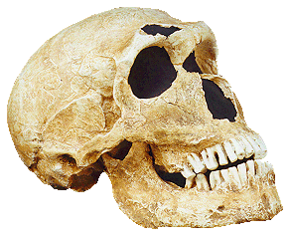
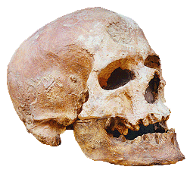
Une découverte exceptionnelle !
27 octobre 2010
La descubierta
Neandertal i sapiens :
30 000 años ?
Uncommon discovery
in Andorra !
Andorre : la découverte qui interroge !

Slide 3
ANDER homo sapiens neandertalensis

Slide 4
SAPIAND homo sapiens sapiens

Slide 5
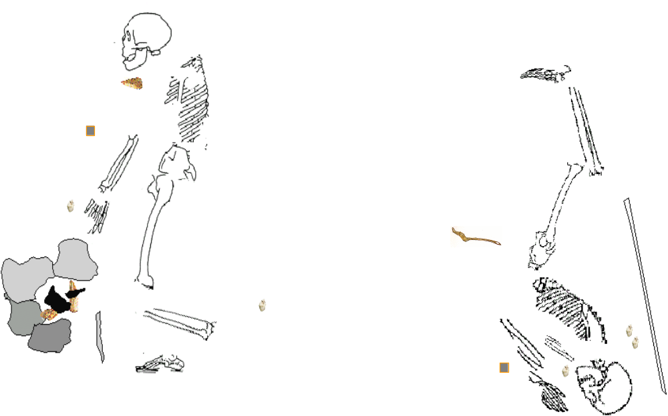
ANDER
SAPIAND

Slide 6
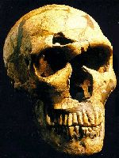
36 000 ans BP (Before Present)
Enquête sur un
Homicide présumé

Slide 7
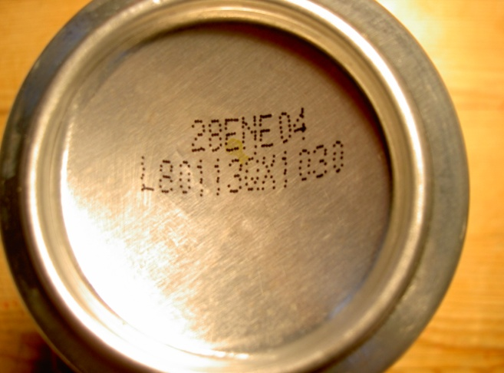

DATATIONS ?

Slide 8



